Slide 1
Влияние современного искусственного освещения на зрение и здоровье человека и животных в городских парках и зеленых зонах
д.б.н., проф. В.М.Тарбаева
Председатель Комиссии по АПК, сельским территориями природопользованию Общественной палаты ЛО, Председатель Центрального совета МОО «Природоохранный союз», Председатель СПбРО академик РЭА,

Slide 2
К 2030 году на планете будет 75 млн. слепых. Прогноз неумолим?
Всемирный доклад ВОЗ о зрении, по оценкам 2020 года,
43,3 млн. человек слепые,
295 млн. человек имеют умеренные и тяжелые степени нарушения зрения;
258 млн. человек – легкую степень;
510 млн. человек – нарушения зрения из-за старческой дальнозоркости.
«Пандемия близорукости»: распространенность приобретенной миопии к 2050 г. достигнет 5 млрд. человек, это около 50 % населения Земли.
Время диктует необходимость поиска более экономичных источников света, так как тарифы на электроэнергию всегда имеют тенденцию к росту,
а экономить на освещении неудобно и вредно для зрения.

Slide 3
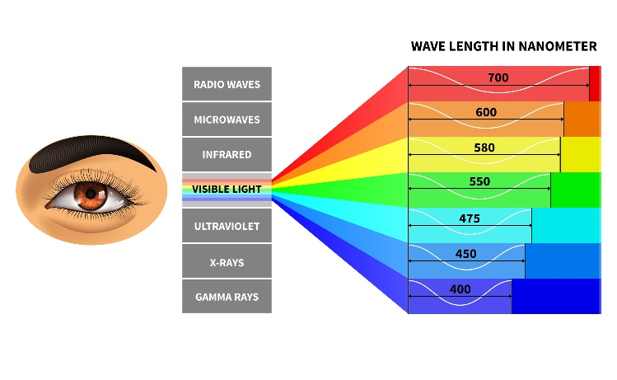
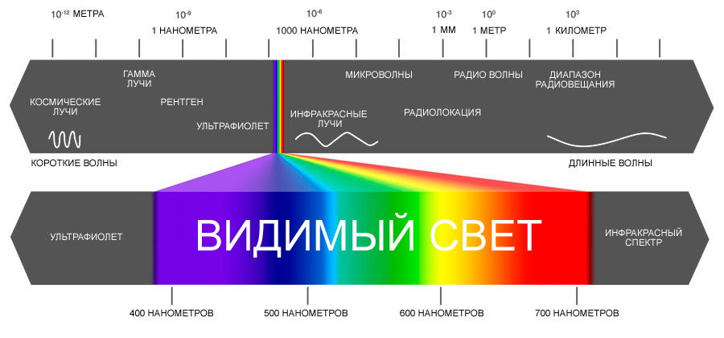
Влияние искусственного освещения на здоровье и зрение человека
Значительную опасность для здоровья глаз представляет собой воздействие ультрафиолетовой и синей части спектра светового излучения светодиодов (СД).
У белых СД ламп имеется выраженная полоса излучения в сине-голубом диапазоне с длиной волны 450 нм, которая оказывает влияние как на зрение, так и на механизм биологических часов человека.
Циркадные ритмы
Освещение с цветовой температурой - 5500 K - человек настраивается на бодрствование,
3000 K и менее — подсознательно готовится ко сну.
Вечернее освещение СД лампами 4000-6000 К – это замедление выработки мелатонина. Который влияет на многие функции организма:
1. регулирует естественные биоритмы, поддерживает нормальную работу иммунной и гормональной систем;
2. обладает мощными антиоксидантными свойствами, влияя на процессы старения в сторону их замедления;
3. препятствует повреждению ДНК канцерогенными веществами, останавливает действие механизмов, приводящих к образованию раковых опухолей.

Slide 4
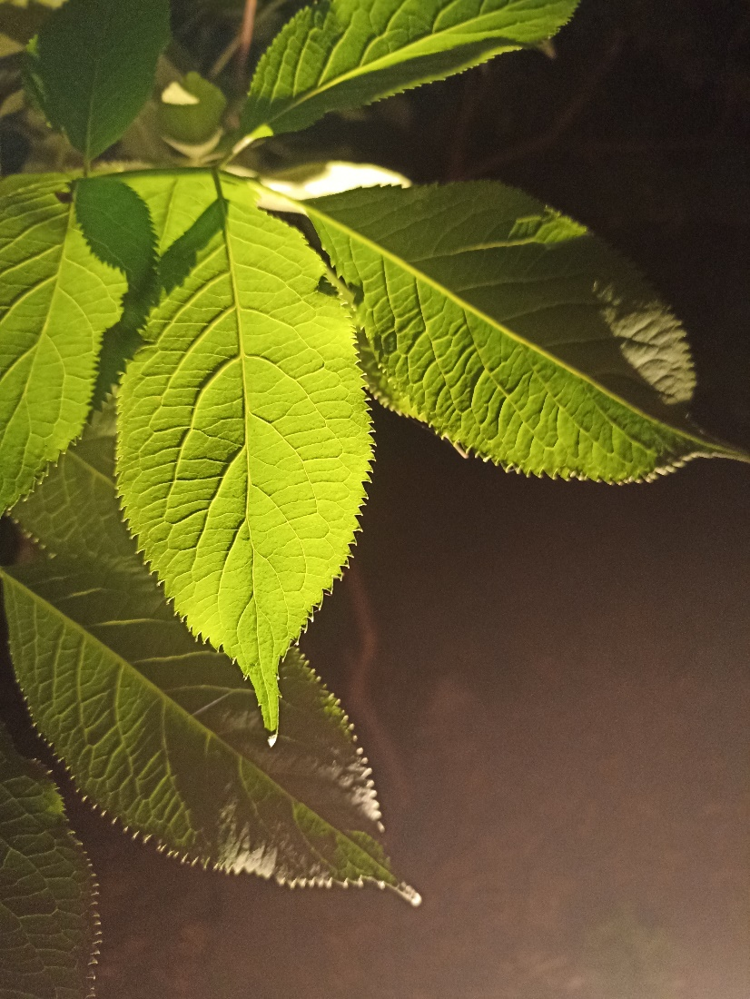
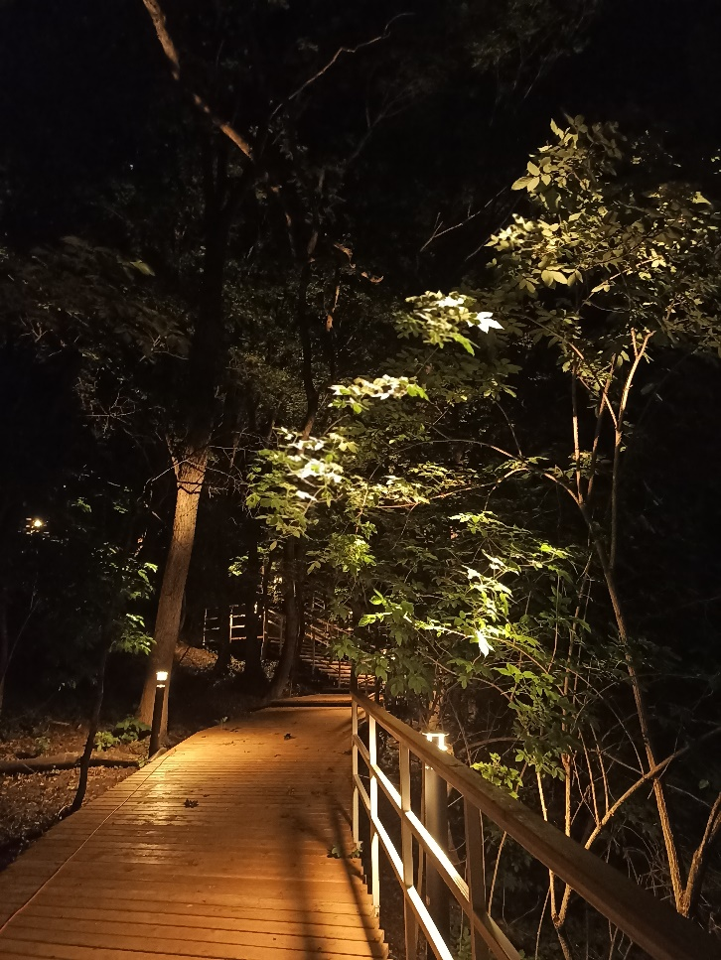
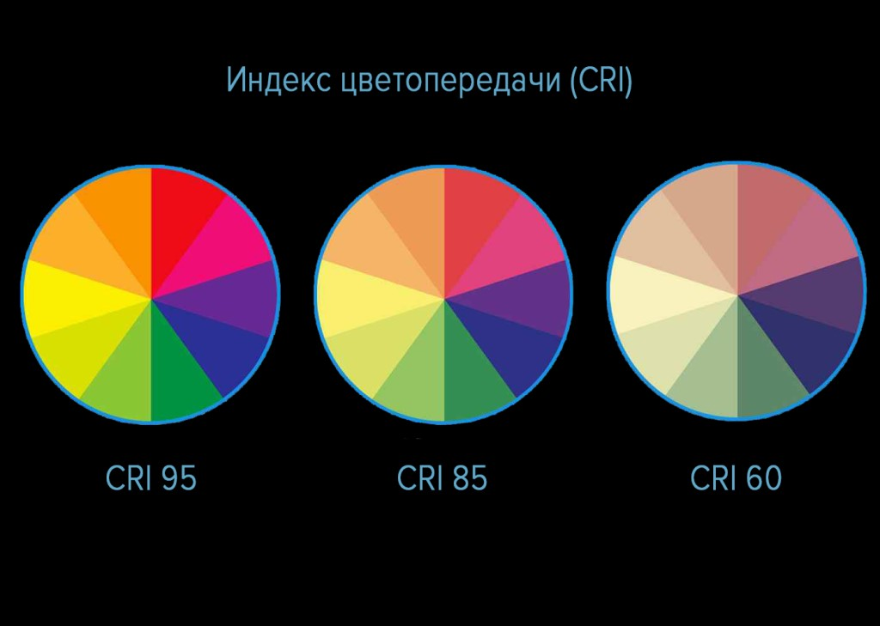
Индекс цветопередачи Ra
Второй значимый параметр любого искусственного освещения – общий индекс цветопередачи Ra.
Он определяет психофизиологический комфорт световой среды, но косвенно характеризует степень близости спектра искусственного света к спектру дневного света.
Чем выше Ra, тем ближе спектр искусственного света к естественному.

Slide 5
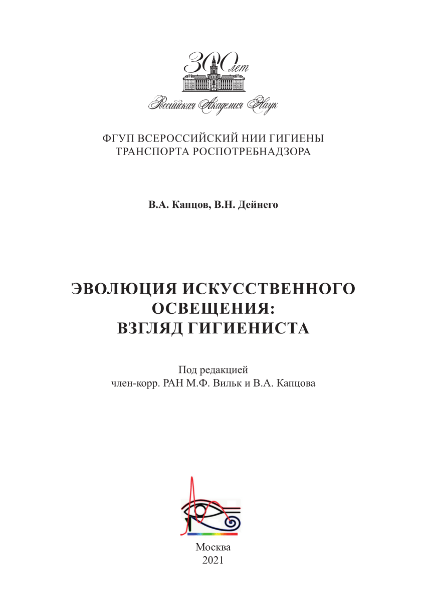
В.А. Капцов, В.Н. Дейнего «Эволюция искусственного освещения: взгляд гигиениста», 2021
При внедрении новой техники, технологий, приборов и оборудования, несмотря на кажущиеся экономические выгоды, прежде всего должны рассматриваться вопросы воздействия на здоровье ныне живущих и последующих поколений. Уверенность в безопасности должна обеспечиваться проведением необходимых научных исследований.
Критерии оценки влияния искусственных источников белого света на здоровье человека:
• визуальные (нормы освещенности, энергетически-частотная характеристика света, комфортность освещения);
• психоэмоциональные (производительность труда, утомление, скорость реакции операторов (машинистов));
• биологические (риски негативного влияния на уровни циркадно-зависимых гормонов, таких как мелатонин, вазопрессин, кортизол и инсулин; эффективность антиоксидантной системы защиты; активность структур гематоретинального барьера кровеносной системы стекловидного тела и сетчатки; уровень деградации защитного «желтого пятна»; ускоренного уничтожения запаса радиальной глии; деградации системы аквапоринов);
• энергетические (уровни электромагнитного и геомагнитного излучения

Slide 6
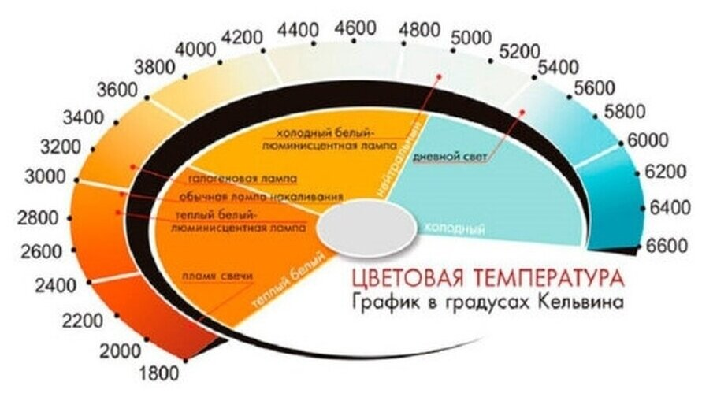
Влияние искусственного освещения на здоровье и зрение детей
Влияние искусственного освещения на здоровье и зрение детей гораздо более значительно, чем у взрослых. Это объясняется тем, что не сформированный хрусталик детского глаза не является фильтром для синего и ультра-фиолетового излучения, как у взрослых людей, что приводит к существенным повреждениям и нарушениям зрения у подрастающего поколения (По данным группы ученых под руководством академика РАН М.А. Островского (Зак П.П., Рябцева А.А., Андрюхина А.С., Коврижкина А.А., Трофимова Н.Н., Лобанова В.Н. и др.).

Slide 7
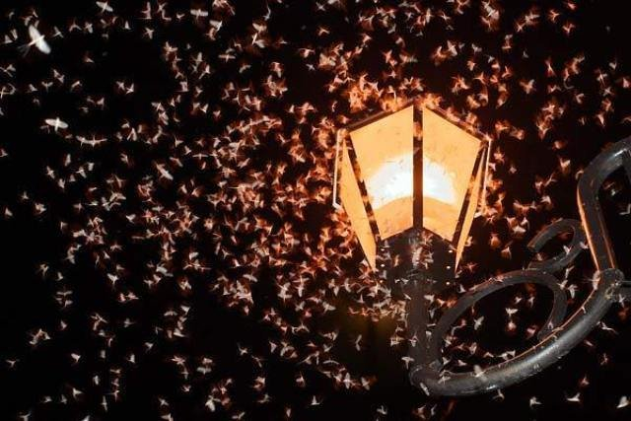
Влияние искусственного освещения на здоровье и зрение животных
Почти четверть Земли постоянно подвержена световому загрязнению. Ученые из университета Вашингтона признали световое загрязнение одним из главных факторов, способствующих глобальному вымиранию насекомых.
В большей степени этот фактор влияет на жизнь ночных животных, которые ориентируясь на свет звезд или фазу луны, определяют момент, когда уже можно готовиться к размножению и отправляться для поиска пары.
Около 30% позвоночных и 60% беспозвоночных ведут ночной образ жизни, а искусственное освещение влияет на цикл жизни и сна этих форм жизни. Постоянное наличие света усложняет охоту, ухудшает питание и размножение многих видов.
Световое загрязнение влияет на поведение животных, например, на характер миграции, циклы бодрствования и сна, а также на формирование среды обитания.
Не менее важное значение в физиологии животных имеют суточные, лунные и годовые циклы, которые влияют на гормональный баланс организмов. И это не только сигналы к размножению, а и подготовка к зимнему анабиозу, запас пищи или нагул жира. Биологический ритм животных, обитающих в городах, кардинально нарушается, из-за чего заметно снижается их численность. Влияет искусственный свет и на взаимодействие между разными видами животных.

Slide 8
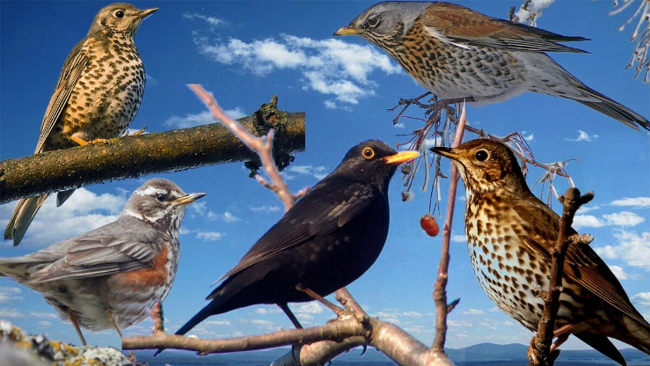
Влияние искусственного освещения на зрение птиц
Человек может воспринимать свет в диапазоне 400-700 нм, а птицы, ведущие дневной образ жизни, — 370-720 нм, т.е. их оптический диапазон несколько шире, чем у человека.
Результаты проведенных исследований черных дроздов в Германии показали, что живущие в городе представители этого вида остаются активными дольше, чем их сородичи в естественной среде обитания. И эти различия довольно велики — городские дрозды бодрствуют на 5-6 часов дольше.
Световое загрязнение влияет и на другие виды птиц — по подсчетам канадской НКО «FLAP», солнечные блики на окнах, фонари и прожекторы ежегодно приводят к гибели от 100 млн. до 1 млрд. птиц в Северной Америке.
Влияние светового загрязнения на экосистему озер и пресноводных водоемов.
Зоопланктон, например, дафнии, в обычных условиях в дневное время обитают глубоко под водой, а ночью поднимаются на поверхность, чтобы полакомиться водорослями. Миграцию этих организмов запускает механизм смены дня и ночи, а постоянное присутствие света, с одной стороны, делает уязвимыми для хищников, а с другой — приводит к распространению сине-зеленых водорослей, которые существенно ухудшают условия и качество водной среды для других обитателей водоемов

Slide 9
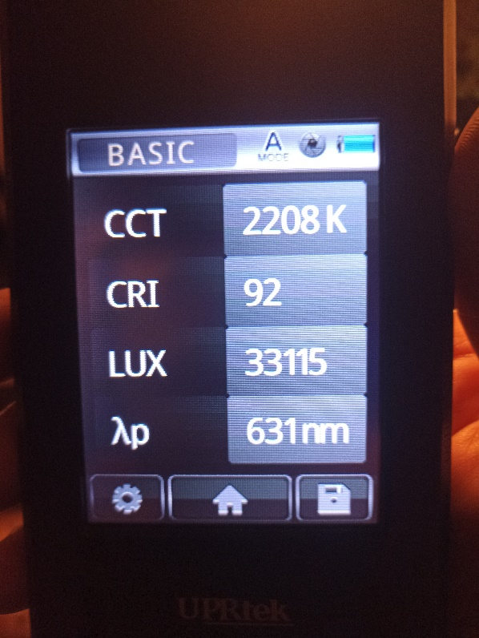
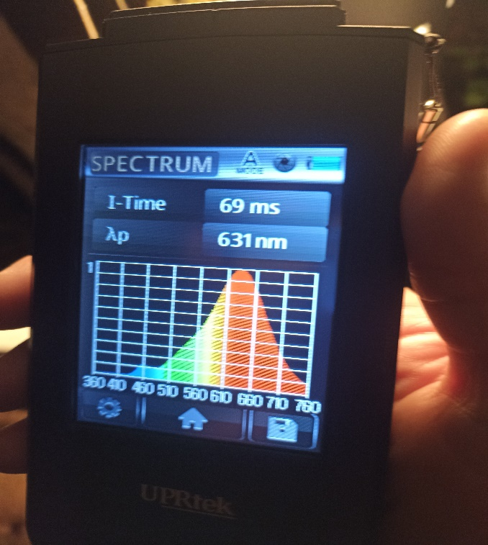
Результаты обследования освещения экотропы г. Машук светодиодными светильниками LZ-16-HG-RR-1000H-2300K в вечернее время по цветовой температуре, спектрам и индексу цветопередачи
Проведенные нами измерения параметров освещения всех светильников LZ-16-HG-RR-1000H-2300K следующие:
CCT 2208-2300 K
СRI 90-92
LUX 33115
ƛp 631 mm
Проведенные измерения спектра света всех светильников LZ-16-HG-RR-1000H-2300K показали минимальные значения полосы излучения в сине-голубом диапазоне с длиной волны около 450 нм.
Измерения общего индекса цветопередачи RCI света всех светильников LZ-16-HG-RR-1000H-2300K более 90. Таким образом, с учётом особенностей сумеречного зрения человека видимость объектов при освещении их данными светильниками стала в несколько раз выше.

Slide 10
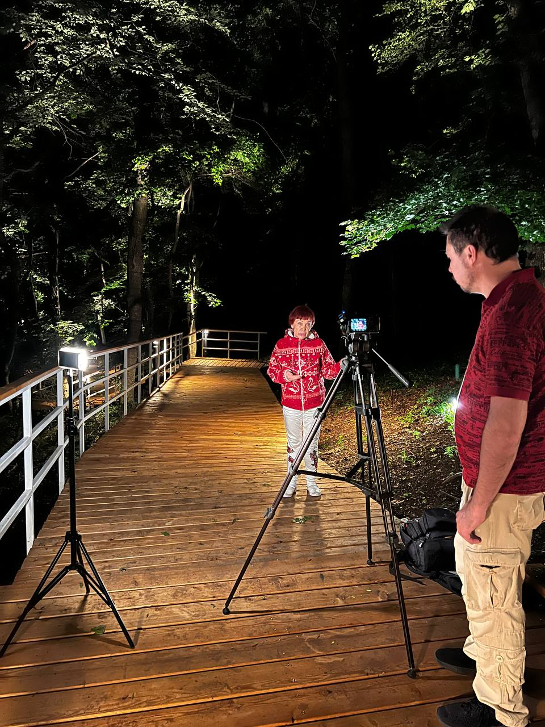
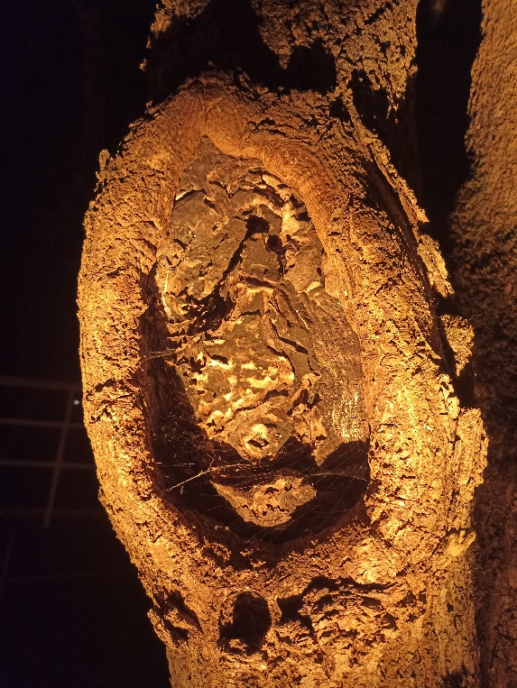
Результаты обследования освещения экотропы светодиодными светильниками LZ-16-HG-RR-1000H-2300K в вечернее время в части влияние на состояние экосистемы
Визуальное обследование фитоценоза вокруг экотропы в течение трех часов (с 20.00 до 23.00 часов) показало, что экосистема находится в равновесии.
Вокруг светильников наблюдались единичные летающие насекомые.
Отсутствовала активность земноводных (лягушек) и рептилий (ящериц и змей).
Отсутствовала активность птиц, ведущих дневной образ жизни. Не наблюдались признаки их кормежки или брачного поведения.
К экотропе выходила лисица.
В целом, полученные результаты проведенных измерений показаний применяемых светодиодных светильников LZ-16-HG-RR-1000H-2300K и визуального обследования освещения экотропы у подножия горы Машук свидетельствуют в пользу целесообразности широкого применения светильников данной марки в парках и на ООПТ.

Slide 11
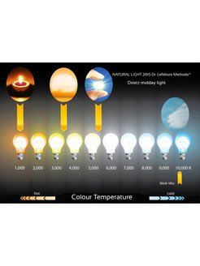
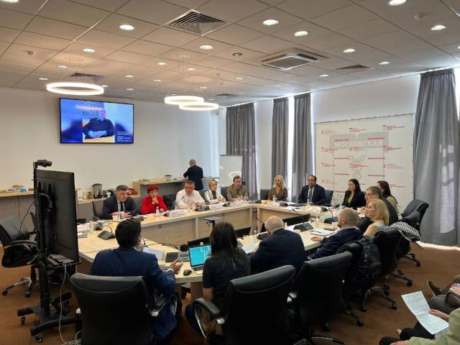
Заключение
Единственным выходом из положения, по мнению большинства ученых и специалистов, является использование специальных ламп, которые имеют ограниченный спектр излучения и не привлекают ночных животных и насекомых. Поэтому в современных условиях энергосбережения:
Необходимо проведение углубленных исследований проблемы новых источников освещения с привлечением ученых, гигиенистов, медиков и компаний-разработчиков современного освещения.
При внедрении светодиодного освещения следует использовать светильники с СД тёпло-белого света ‒ спектрально аналогичные лампам накаливания, с их цветовой температурой менее 3000 К и с индексом цветопередачи более 90. Светильники с СД должны содержать рассеиватель, обеспечивающий равномерное распределение яркости по выходному отверстию.

Slide 12
Заключение
3. Необходимо с особым вниманием относиться к трансферу световых технологий. К сожалению, приоритеты производителя продукции зачастую отличаются от основополагающего принципа гигиены – не вредить. Целесообразно разрабатывать отечественные полупроводниковые источники белого света с солнцеподобным спектром излучения как для общего освещения, так и для подсветки мониторов и автомобильных фар. Осветительные приборы и установки, разработанные на базе этих источников света, должны создавать минимальные уровни светового загрязнения окружающей среды.
4. Существующие ГОСТы и САНПины в области освещения устарели и требуют актуализации и гармонизации с учетом новых технологий и обеспечения безопасности для человека и экосистемы.

Slide 13
Благодарю за внимание! Ждем Ваших инициатив в 2023 году
МОО «Природоохранный союз»
СПбРО Российская экологическая академия
Комиссия по АПК и экологии Общественной палаты Ленинградской области
prirodasouz@yandex.ru
www.nature-union.ru;
http://rosekoakademia.ru

